Slide 1

Radioterapia no paciente com câncer de cabeça e pescoço
Radioterapia com modulação de intensidade do feixe
IMRT
Eronides Batalha
Médico Rádio-oncologista
Sociedade Brasileira de Radioterapia

Slide 2
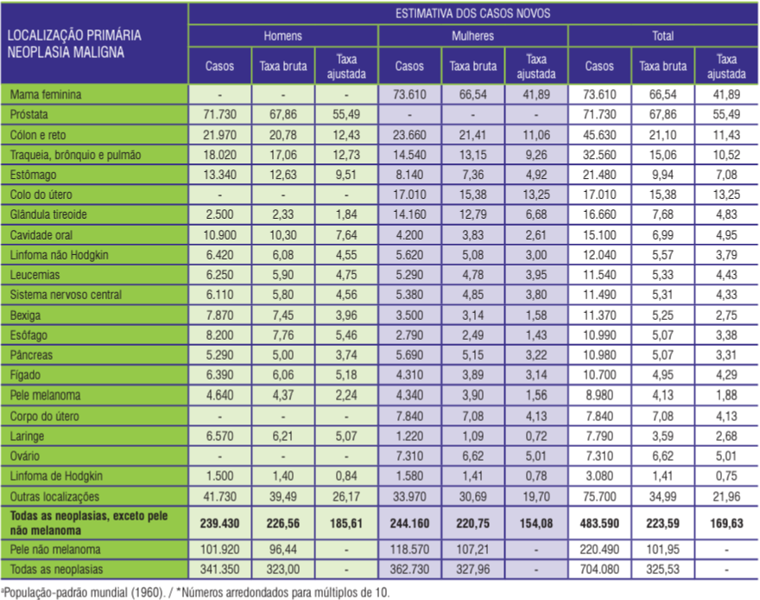
Estimativa incidência câncer – 2023 – INCA

Slide 3
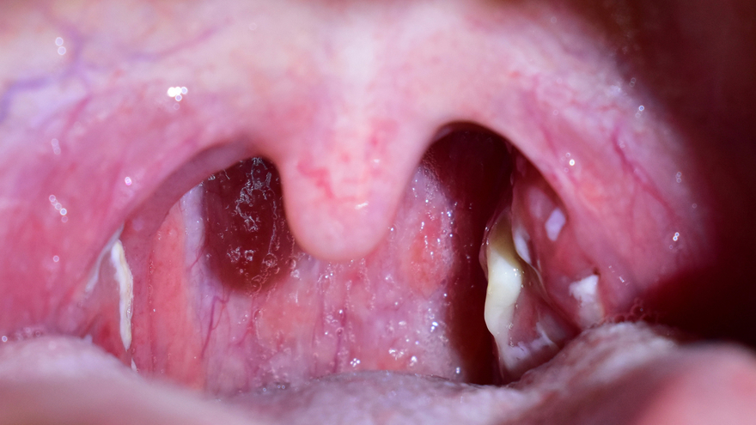
Total casos – 483.590 (Exceto pele não melanoma)
Mama – 73.610 casos
Próstata – 71.730 casos
Cólon e reto – 45.630 casos
Cabeça e pescoço – 39.550 casos
(exceto orofaringe / hipofaringe /nasofaringe / glândula salivar / pele*)
Pulmão – 32.560 casos
Estômago – 21.480 caos
Colo de útero – 17.010 casos
Estimativa incidência câncer – 2023 – INCA

Slide 4
Total Tratamentos SUS radioterapia – 132.745 (Exceto pele não melanoma)
Mama – 34.477 casos
Próstata – 22.628 casos
Trato Digestivo – 13.873 casos (10%)
Cabeça e pescoço – 13.278 casos (10%)
Ginecológico – 13.072 caos
Tratamentos realizados com radioterapia SUS – 2023 –

Slide 5


Radioterapia
- RT é um componente integral do tratamento do cancer
  Curativa
  Paliativa
- Contribuição para a sobrevida
  RT 40%
  Cirurgia 49%
  Tratamentos sistêmicos 11%
- Modalidade de tratamento oncológico mais barata
  5% do custo unitário oncológico por paciente
Levitt SH et al. Acta Oncol 1996; 35: 956-966

Slide 6
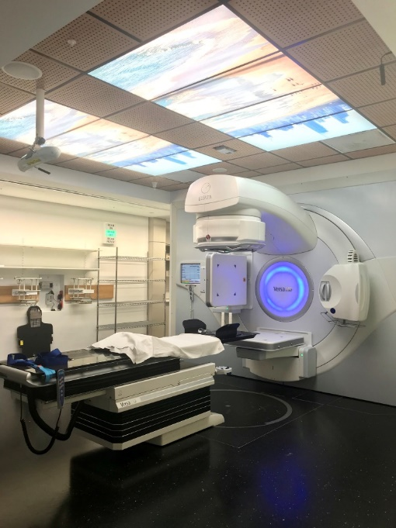
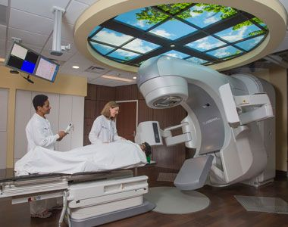
Evolução Tecnológica
1897
1953
1951
Notes:
Hst familliar – corresponde a 2% dos casos de ca de testículo; não há propagação da neoplasia por gerações normalmente acomete 2 membros da familia – mais comumente irmaos que tem risco 8-10x maior de desenvolver a dç e filhos com risco 4-6 x maior
Criptorquidia testiculo ipsilateral risco 6x maior e contralateral risco 2x maior do comparado a pop geral
Disgenesia gonadal – sd de Klinefelter (XXY) – risco maior de TCG extragonadais
Infertilidade – com analise anormal do semen tem risco 20x maior de desenvolver a neoplasia o aumento na incidencia do ca de testiculo esta associado ao declinio da qualidade do semen, sugerindo fatores ambientais.
Fatores pre-natais – ameaça de aborto, nausea materna excessiva, parto cesariana – a exposição do epitelio germinativo a altas taxas de estrogeno poderia se associar a criptorquidia e risco subsequente de tumor (teoria)

Slide 7
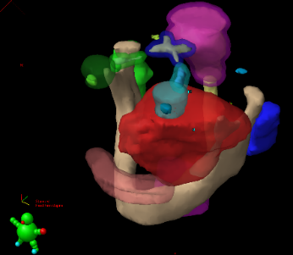
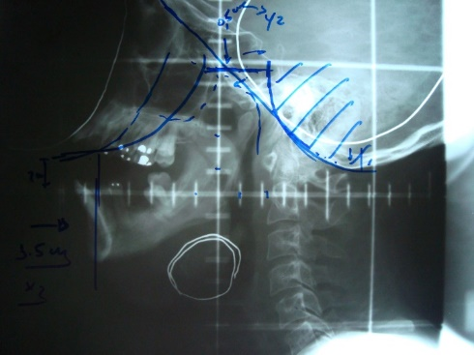
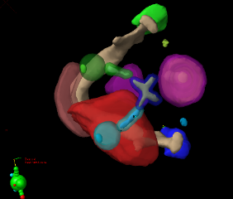
Evolução Tecnológica
Notes:
Hst familliar – corresponde a 2% dos casos de ca de testículo; não há propagação da neoplasia por gerações normalmente acomete 2 membros da familia – mais comumente irmaos que tem risco 8-10x maior de desenvolver a dç e filhos com risco 4-6 x maior
Criptorquidia testiculo ipsilateral risco 6x maior e contralateral risco 2x maior do comparado a pop geral
Disgenesia gonadal – sd de Klinefelter (XXY) – risco maior de TCG extragonadais
Infertilidade – com analise anormal do semen tem risco 20x maior de desenvolver a neoplasia o aumento na incidencia do ca de testiculo esta associado ao declinio da qualidade do semen, sugerindo fatores ambientais.
Fatores pre-natais – ameaça de aborto, nausea materna excessiva, parto cesariana – a exposição do epitelio germinativo a altas taxas de estrogeno poderia se associar a criptorquidia e risco subsequente de tumor (teoria)

Slide 8

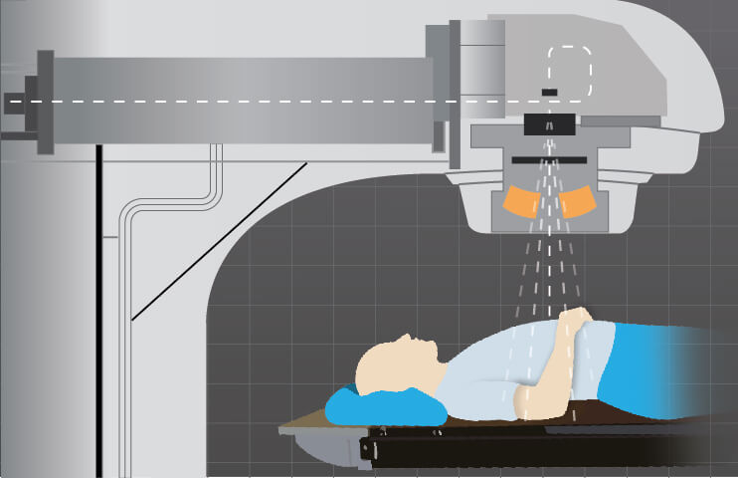
Fótons Raio-X >>>

Slide 9
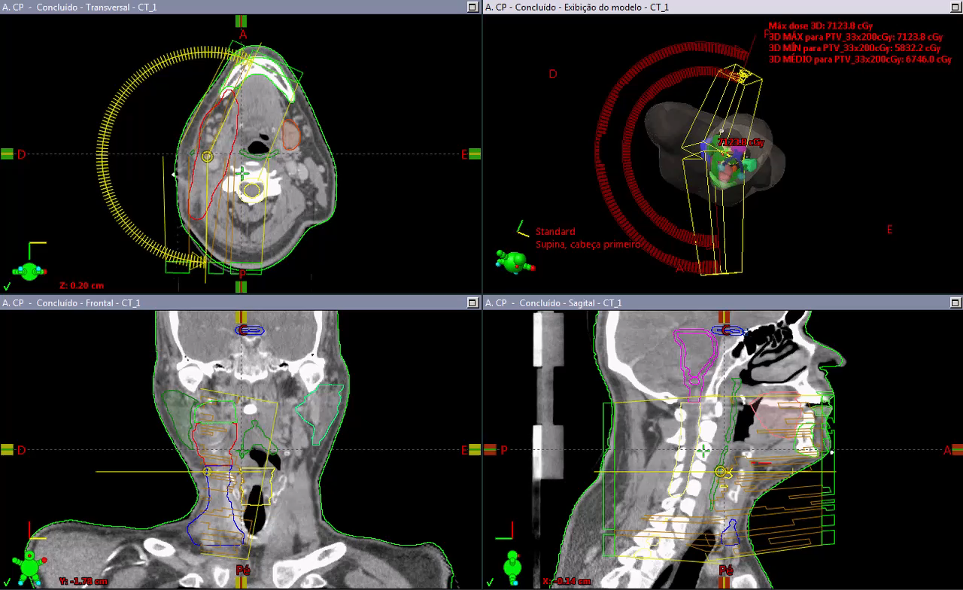
Evolução Tecnológica
Notes:
Hst familliar – corresponde a 2% dos casos de ca de testículo; não há propagação da neoplasia por gerações normalmente acomete 2 membros da familia – mais comumente irmaos que tem risco 8-10x maior de desenvolver a dç e filhos com risco 4-6 x maior
Criptorquidia testiculo ipsilateral risco 6x maior e contralateral risco 2x maior do comparado a pop geral
Disgenesia gonadal – sd de Klinefelter (XXY) – risco maior de TCG extragonadais
Infertilidade – com analise anormal do semen tem risco 20x maior de desenvolver a neoplasia o aumento na incidencia do ca de testiculo esta associado ao declinio da qualidade do semen, sugerindo fatores ambientais.
Fatores pre-natais – ameaça de aborto, nausea materna excessiva, parto cesariana – a exposição do epitelio germinativo a altas taxas de estrogeno poderia se associar a criptorquidia e risco subsequente de tumor (teoria)

Slide 10
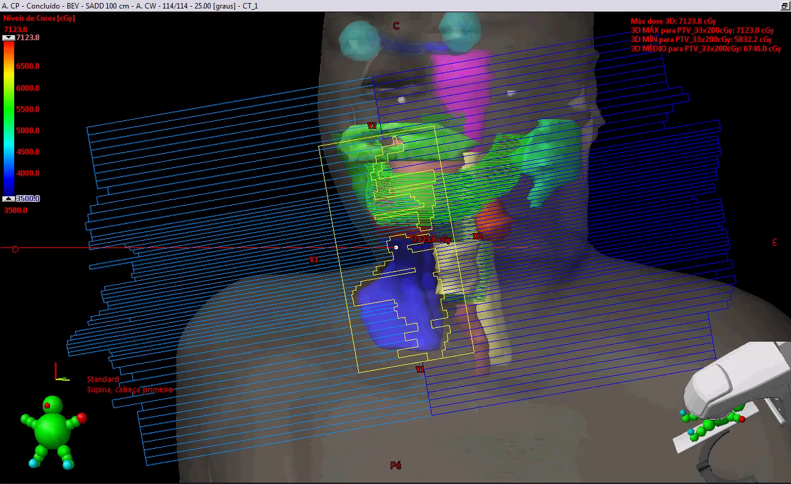
Evolução Tecnológica
Notes:
Hst familliar – corresponde a 2% dos casos de ca de testículo; não há propagação da neoplasia por gerações normalmente acomete 2 membros da familia – mais comumente irmaos que tem risco 8-10x maior de desenvolver a dç e filhos com risco 4-6 x maior
Criptorquidia testiculo ipsilateral risco 6x maior e contralateral risco 2x maior do comparado a pop geral
Disgenesia gonadal – sd de Klinefelter (XXY) – risco maior de TCG extragonadais
Infertilidade – com analise anormal do semen tem risco 20x maior de desenvolver a neoplasia o aumento na incidencia do ca de testiculo esta associado ao declinio da qualidade do semen, sugerindo fatores ambientais.
Fatores pre-natais – ameaça de aborto, nausea materna excessiva, parto cesariana – a exposição do epitelio germinativo a altas taxas de estrogeno poderia se associar a criptorquidia e risco subsequente de tumor (teoria)

Slide 11
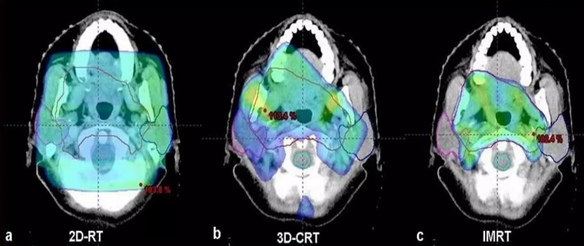
Evolução Tecnológica
Notes:
Hst familliar – corresponde a 2% dos casos de ca de testículo; não há propagação da neoplasia por gerações normalmente acomete 2 membros da familia – mais comumente irmaos que tem risco 8-10x maior de desenvolver a dç e filhos com risco 4-6 x maior
Criptorquidia testiculo ipsilateral risco 6x maior e contralateral risco 2x maior do comparado a pop geral
Disgenesia gonadal – sd de Klinefelter (XXY) – risco maior de TCG extragonadais
Infertilidade – com analise anormal do semen tem risco 20x maior de desenvolver a neoplasia o aumento na incidencia do ca de testiculo esta associado ao declinio da qualidade do semen, sugerindo fatores ambientais.
Fatores pre-natais – ameaça de aborto, nausea materna excessiva, parto cesariana – a exposição do epitelio germinativo a altas taxas de estrogeno poderia se associar a criptorquidia e risco subsequente de tumor (teoria)

Slide 12
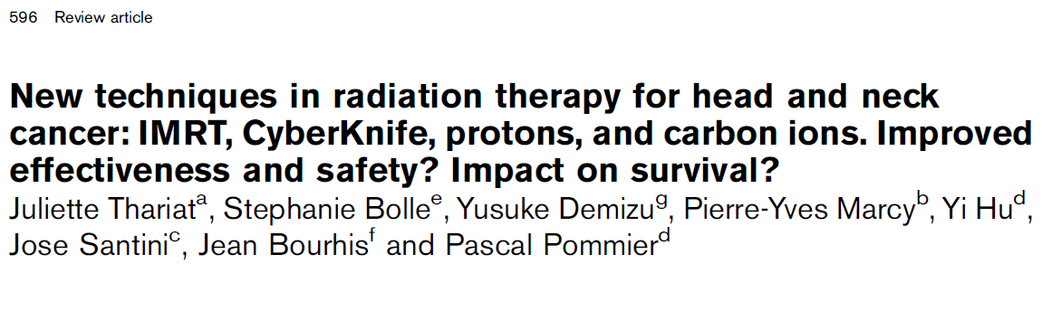
Evolução Tecnológica
Sobrevida – Controle local – Toxicidade – Qualidade de vida
Claras vantagens
Estudos randomizados são necessários?
Thariat et al. New radiotherapy in head and neck cancer. Anti-cancer Drugs. 2011.
Notes:
Hst familliar – corresponde a 2% dos casos de ca de testículo; não há propagação da neoplasia por gerações normalmente acomete 2 membros da familia – mais comumente irmaos que tem risco 8-10x maior de desenvolver a dç e filhos com risco 4-6 x maior
Criptorquidia testiculo ipsilateral risco 6x maior e contralateral risco 2x maior do comparado a pop geral
Disgenesia gonadal – sd de Klinefelter (XXY) – risco maior de TCG extragonadais
Infertilidade – com analise anormal do semen tem risco 20x maior de desenvolver a neoplasia o aumento na incidencia do ca de testiculo esta associado ao declinio da qualidade do semen, sugerindo fatores ambientais.
Fatores pre-natais – ameaça de aborto, nausea materna excessiva, parto cesariana – a exposição do epitelio germinativo a altas taxas de estrogeno poderia se associar a criptorquidia e risco subsequente de tumor (teoria)

Slide 13
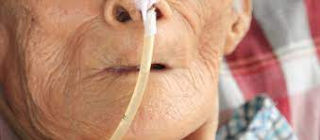
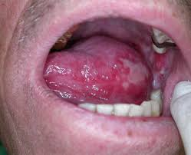
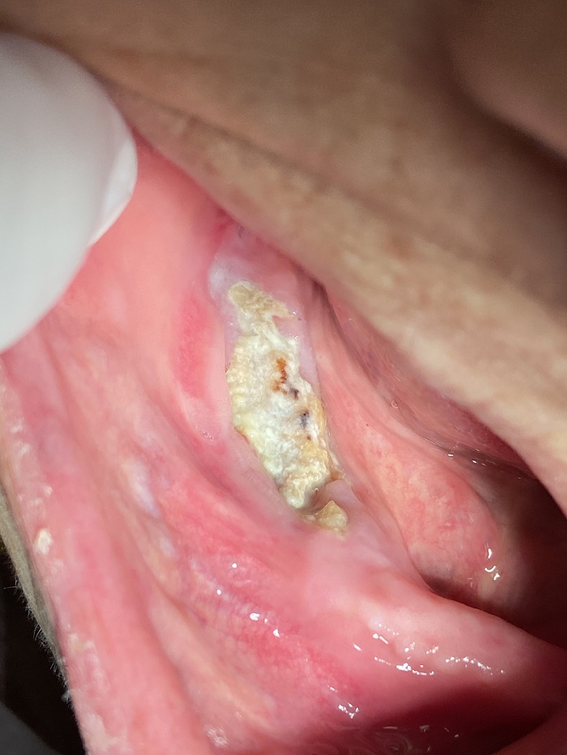
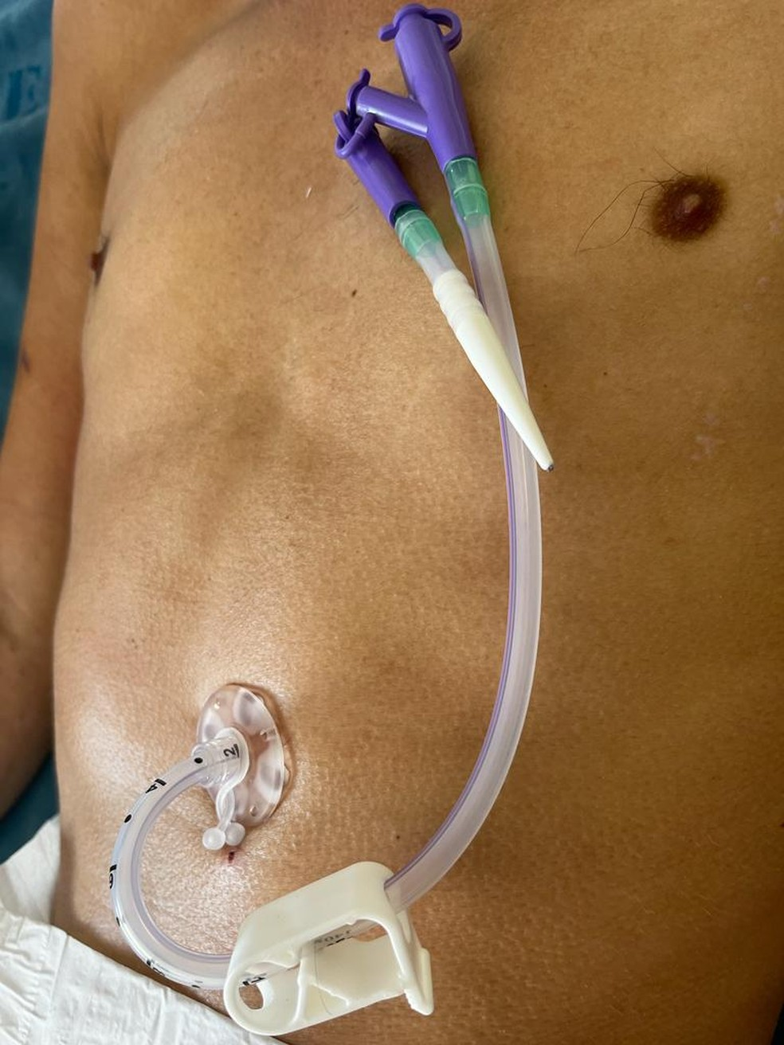
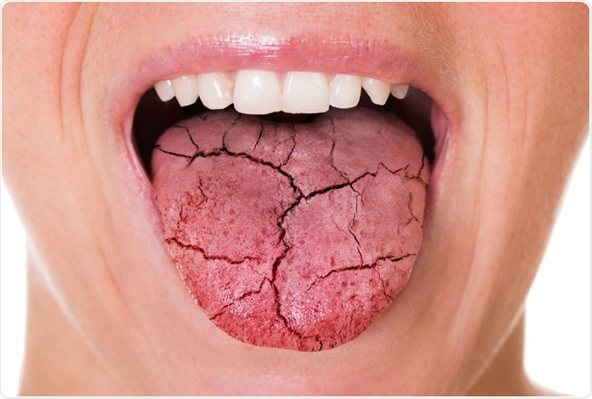

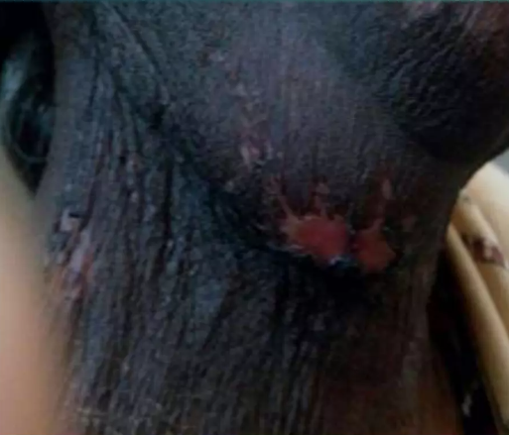
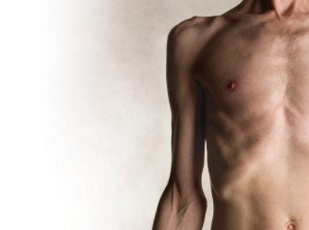

Slide 14
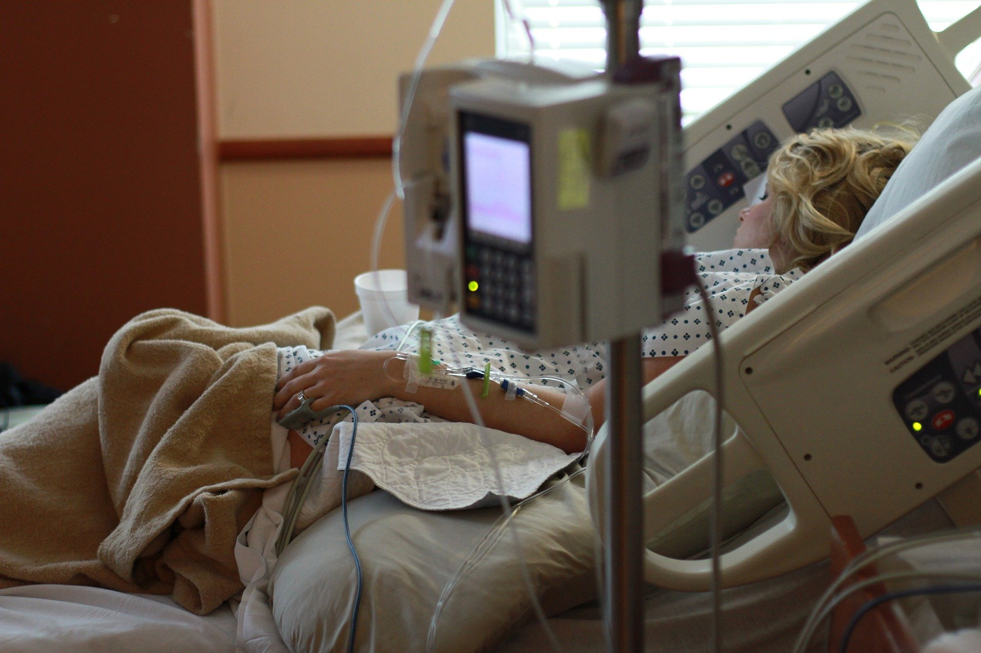


Slide 15



Slide 16
DESAFIO
“World Health Organization recomenda um Acelerador Linear para 250.000 a 300.000 habitantes”
Rinfussa M et al. Rep Pract Oncol Radiother 18:159-172, 2013
Região | Unidades de Megavoltagem disponíveis por 300k habitantes | Aceleradores Lineares disponíveis por 300k habitantes
Norte | 0.26 | 0.23
Nordeste | 0.35 | 0.31
Centro-Oeste | 0.49 | 0.41
Sudeste | 0.71 | 0.69
Sul | 0.73 | 0.68
BRASIL 2018 | 0.55 | 0.52
Somente cerca de metade das máquinas necessárias estão disponiveis
BRASIL 2017 | 0.61 | 0.55
Fontes
MS 2021
IBGE 2021

Slide 17

1w
2
2
2
2
2
2w
2
2
2
2
2
UNIDADE: Gy (Joule/Kg)
3w
2
2
2
2
2
4w
2
2
2
2
2
5w
2
2
2
2
2
2
2
2
6w
2
2
2
2
2
7w
2
2
2
2
2
47 dias

Slide 18
1w
2,75
2,75
2,75
2,75
2,75
2w
2,75
2,75
2,75
2,75
2,75
3w
2,75
2,75
2,75
2,75
2,75
4w
2,75
2,75
2,75
2,75
2,75
28 dias

Slide 19
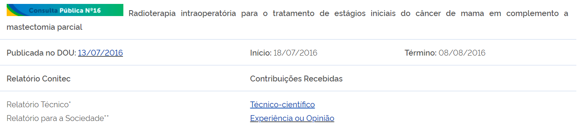
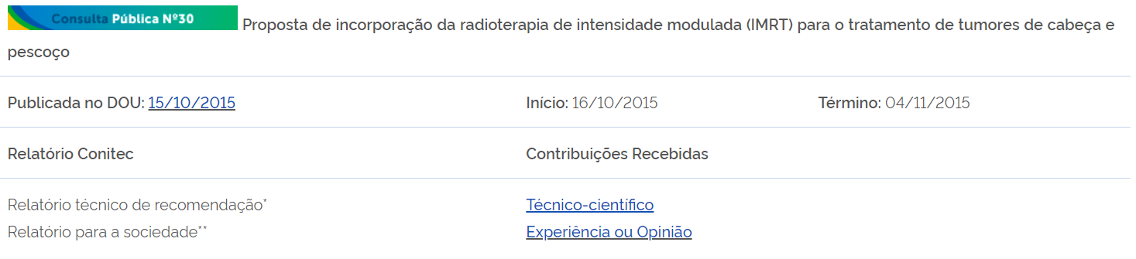
√
×

Slide 20
- Reduz impacto e pressão sobre sistema de saúde
- Menor toxicidade aguda e tardia
- Melhor qualidade de vida
- Impacto na sobrevida e controle local em diversos tumores
- Maior impacto produtividade e retorno trabalho
- Aumento do acesso ao número de pacientes tratados
- Favorece ambiente de custo-efetividade - sustentabilidade
Câncer de cabeça e pescoço – Importância IMRT

Slide 21
Obrigado

